Slide 1
أدوات الخياطة

Slide 2
استخدمت الخياطة اليدوية في القرون الأولى وتطورت بمرور الزمن فظهرت آلاتها ورغم ذلك ظلت الخياطة اليدوية ذات أهمية كبيرة حتى الآن ولها غرز متعددة منها الشراجة ، الشلالة ، الكفافة ، النباتة .

Slide 3
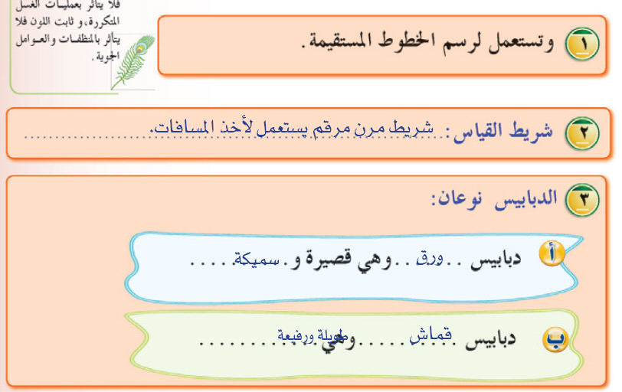
أ- أدوات الخياطة وخاماتها :
لا تختلف كثيرا عن أدوات التطريز وهي :

Slide 8
ب- الأمن والسلامة عند الخياطة :
تصنع أدوات الخياطة عادة من المعادن والمواد الكيميائية ولذا فهي تشكل خطورة كبيرة إذا لم يحس استعمالها .
كما أن هناك بعض الأمور التي تؤخذ بعين الاعتبار عند الخياطة حتى تتحقق لك السلامة :

Slide 9
